Slide 1
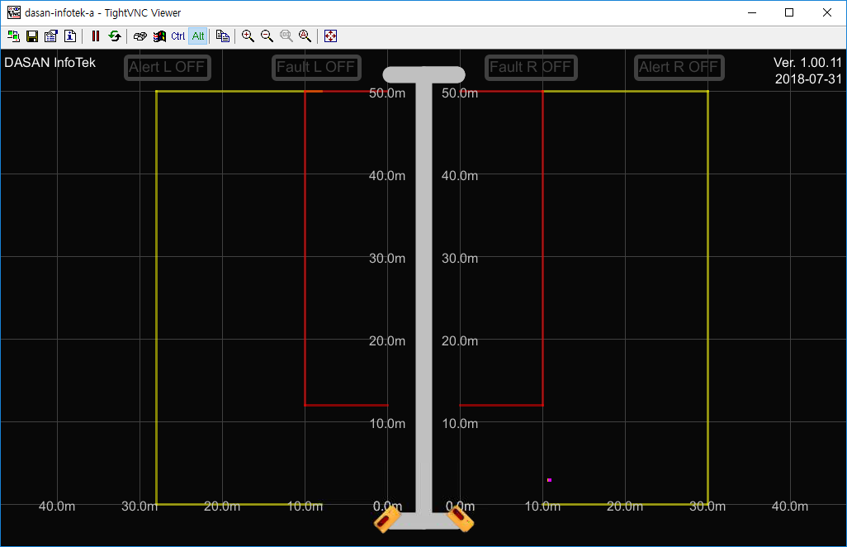
기본 화면
Alert 영역
(노랑색 상자)
Fault 영역
(빨강색 상자)
릴레이 출력 상태
2D Laser Scanner 이미지

Slide 2
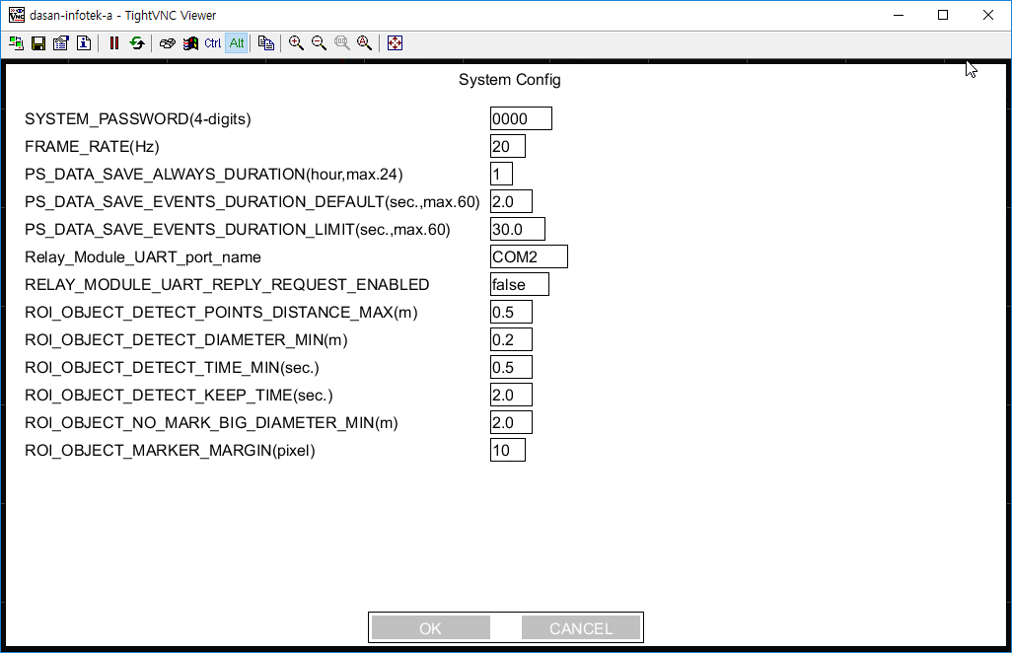
System 설정 화면
→ 키보드 F1 키로 진입
각종 설정 화면 진입 시 입력해야 하는 System password
초당 Scan 동작 회수
Scan data 상시/이벤트 저장 시간
릴레이 모듈 연결 포트
대상물체 감지를 위한 파라메터
POINT_DISTANCE_MAX: 대상물체를 구성하는 점들간의 거리
DIAMETER: 대상물체의 지름 크기
TIME_MIN: 대상물체 지속 감지 시간
KEEP_TIME: 대상물체 감지 후 유지시간

Slide 3
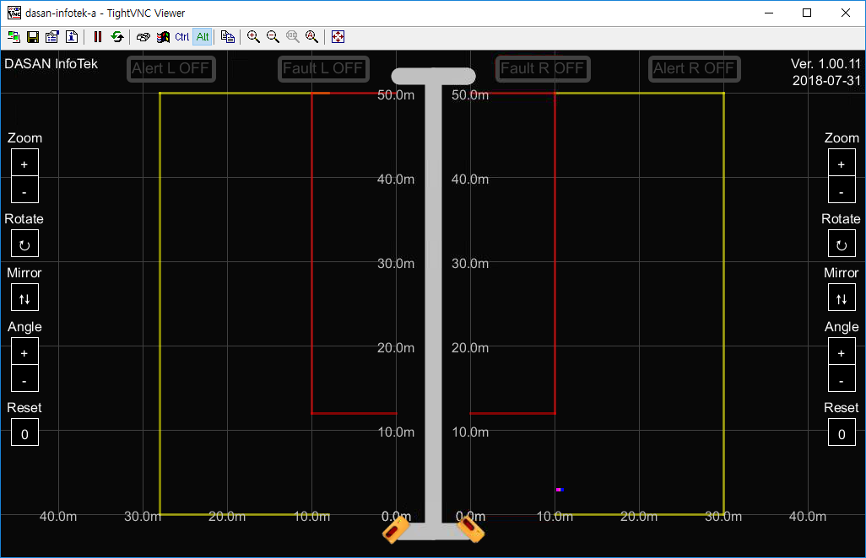
Zoom/Rotate/Mirror/Angle/Location 조정 화면
→ 키보드 F2 키로 진입
→ 마우스 휠을 이용하여 전체 화면 확대 축소 가능
→ 마우스 왼쪽 버튼 드레그를 이용하여 화면 위치 이동 가능
화면 확대 축소
화면 회전(90°)
화면 상하 반전
화면 미세 회전(10°~-10°)
화면 위치 초기화

Slide 4
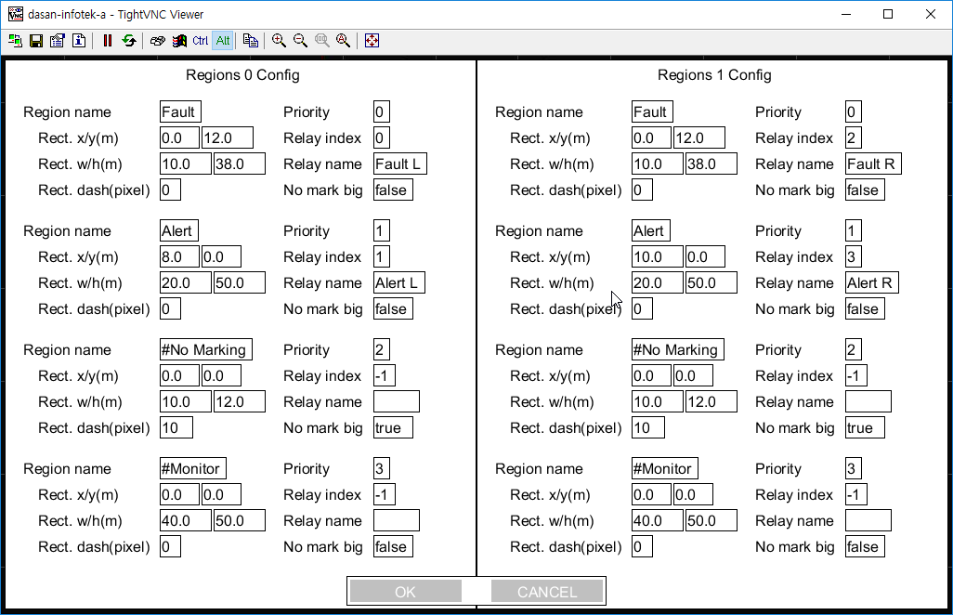
Regions 설정 화면
→ 키보드 F3 키로 진입
→ Fault/Alert 등의 영역들에 대한 위치 설정
→ 각 영역에 해당하는 릴레이의 인덱스 설정
→ 각 릴레이의 이름 설정

Slide 5
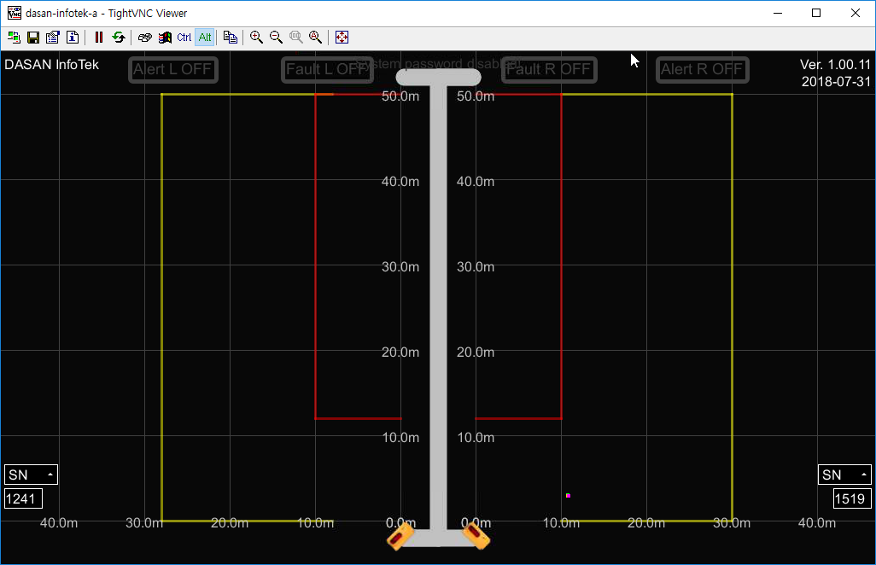
2D Laser Scanner 연결 설정 화면
→ 키보드 F6 키로 진입
2D Laser Scanner의 Serial Number 입력

Slide 6
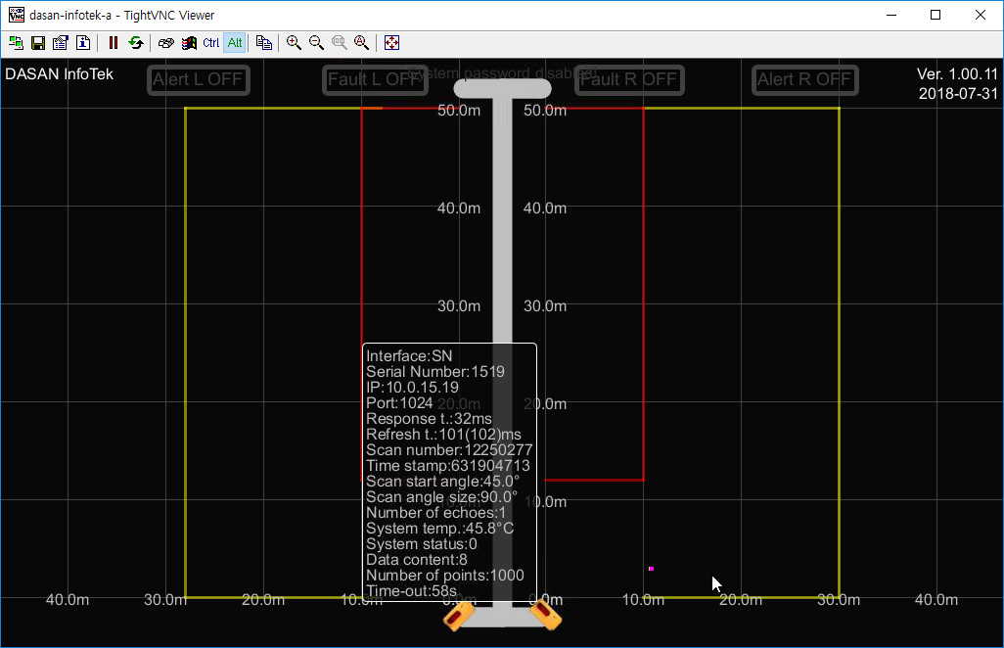
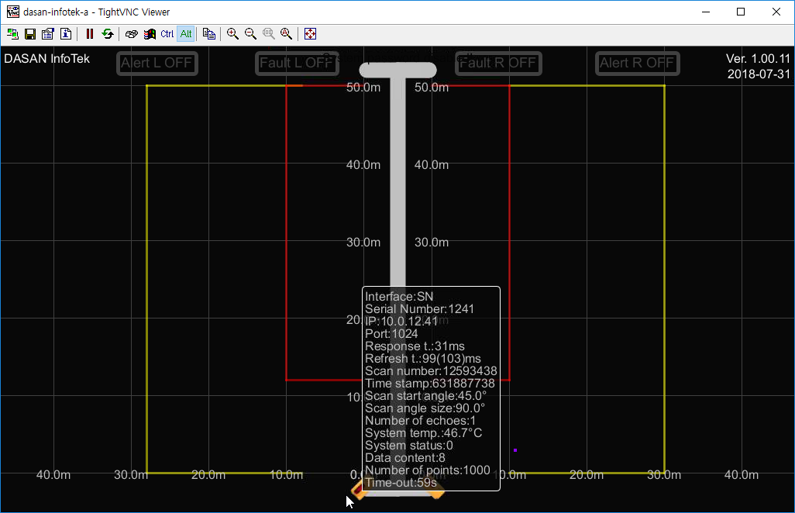
2D Laser Scanner 상태 보기 화면
→ 2D Laser Scanner 이미지를 마우스 왼쪽 버튼 클릭

Slide 7
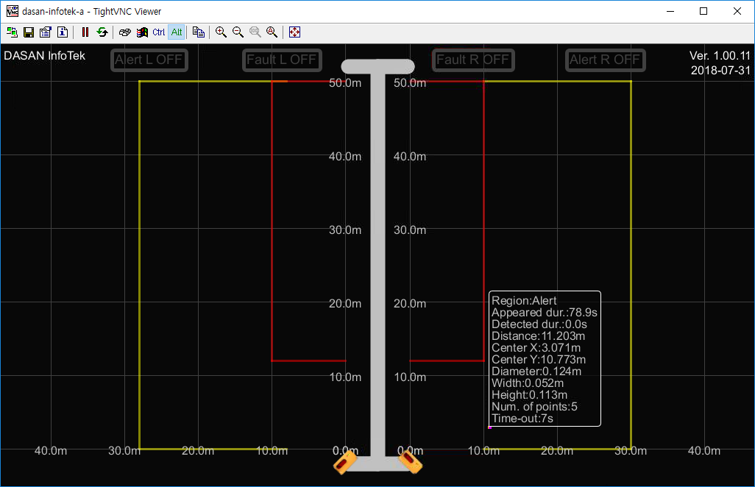
대상 물체 상태 보기 화면
→ 화면상 표시된 점들을 마우스 왼쪽 버튼 클릭

Slide 8
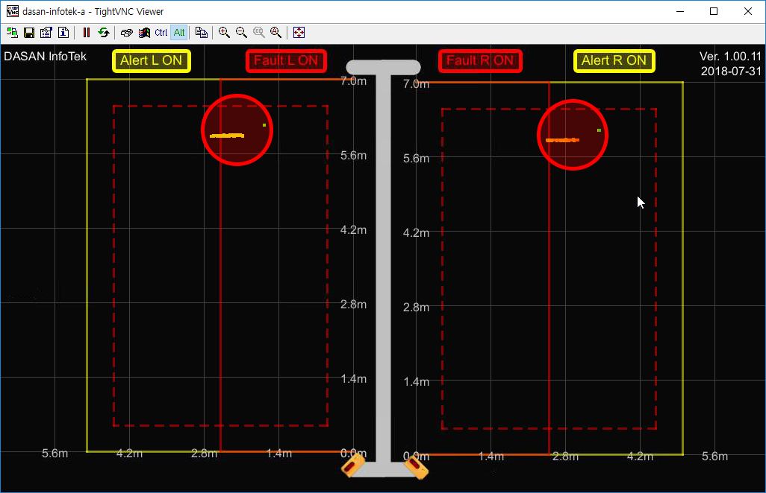
대상 물체 감지된 상태의 화면
→ 대상 물체가 감시되면 해당 점들의 주변에 원형 표시
→ 감지된 대상 물체가 위치한 영역에 해당하는 릴레이 출력

